Slide 1
RIP协议基础实验

Slide 2
关于RIP协议
内部网关协议
距离矢量算法
交换整个路由表
定期更新(30s)路由表
最大跳数15
适用范围：小型网络
Notes:
动态路由中，管理员不再需要手工维护路由表，而是由路由器中运行的路由表管理程序自动维护路由表。这个路由管理程序就是动态路由协议。动态路由协议RIP是一种内部网关协议，它采用距离矢量算法。运行RIP协议的相邻路由器之间交换整个路由表，并进行矢量叠加，最后达到每个路由器知道整个网络的路由。

Slide 3
RIP如何交换路由信息？
定期发送路由表获得距离信息:30S
路由器
A
路由器
B
S1
S
0
S
0
S
1
路由器A
路由器B
整个
整个
路由表
路由表
Notes:
RIP通过UDP报文交换路由信息，每隔30s向外发送一次更新报文。如果路由器经过180s没有收到来自对端的路由更新报文，则将所有来自此路由器的路由标记为不可达，若其后的120s仍未收到更新报文，则将这些路由删除。

Slide 4
RIP启动和运行的过程
RIP协议启动的Debug信息显示
[r 1-rip]
*0.904772 r 1 RM/7/RTDBG:
RIP: send from 192.168.2.2(Ethernet0/0) to 255.255.255.255
Packet:vers 1, cmd Response, length 24
dest 192.168.3.0, metric 1, tag 0
*0.904772 r 1 RM/7/RTDBG:
RIP: send from 192.168.3.1(Ethernet0/1) to 255.255.255.255
Packet:vers 1, cmd Response, length 44
dest 192.168.1.0, metric 2, tag 0
dest 192.168.2.0, metric 1, tag 0
*0.934772 r 1 RM/7/RTDBG:
RIP: send from 192.168.2.2(Ethernet0/0) to 255.255.255.255
Packet:vers 1, cmd Response, length 24
dest 192.168.3.0, metric 1, tag 0
*0.934773 r 1 RM/7/RTDBG:
RIP: send from 192.168.3.1(Ethernet0/1) to 255.255.255.255
Packet:vers 1, cmd Response, length 44
dest 192.168.1.0, metric 2, tag 0
dest 192.168.2.0, metric 1, tag 0
<r1>debugging rip packet
<r1>terminal debugging

Slide 5
RIP管理的路由数据库
显示路由数据库信息
[r 1]display rip
RIP is running
public net VPN-Instance
Checkzero is on Default cost : 1
Summary is on Preference : 100
Validate-source-address is on
Traffic-share-across-interface is off
Period update timer : 30
Timeout timer : 180
Garbage-collection timer : 120
No peer router
Network :
192.168.2.0 192.168.3.0
Notes:
RIP使用跳数（hop count）来衡量到达目的地的距离。路由器到与它直接相连的网络跳数为0，通过一个路由器可达的网络的跳数为1，其余依此类推。为限制网络收敛时间，RIP规定Metric值大于或等于16即为无穷大，即目标网络或主机不可达。每个运行RIP的路由器管理一个路由数据库，该数据库包含了到网络所有可达目的地的路由表项。路由表项包含的信息为：
目的地址
下一跳地址
接口
Metric值
定时器
路由标记

Slide 6
RIP管理的路由数据库
Display rip router
[r 1]display rip routting-table
RIP routing table: public net
Destination/Mask Cost NextHop Age SourceGateway
192.168.1.0/24 1 192.168.2.1 21s 192.168.2.1
192.168.5.0/24 1 192.168.3.2 18s 192.168.3.2
Notes:
RIP使用跳数（hop count）来衡量到达目的地的距离。路由器到与它直接相连的网络跳数为0，通过一个路由器可达的网络的跳数为1，其余依此类推。为限制网络收敛时间，RIP规定Metric值大于或等于16即为无穷大，即目标网络或主机不可达。每个运行RIP的路由器管理一个路由数据库，该数据库包含了到网络所有可达目的地的路由表项。路由表项包含的信息为：
目的地址
下一跳地址
接口
Metric值
定时器
路由标记

Slide 7
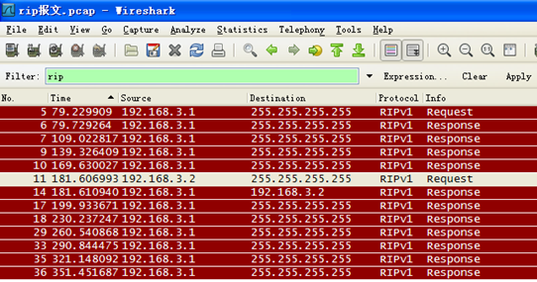
RIP1协议报文
Request报文
Response报文
Notes:
RIP报文大致分请求信息报文和选路信息应答报文两类，它们使用同样的格式，由固定的首部和后面可选的网络IP地址和到该网络的跳数(距离)组成。

Slide 8
RIP1报文结构
报文首部
命令（1-5）
版本1
必须为0
网络i的协议族
必须为0
报文数据部分
网络i的IP地址
必须为0
必须为0
到网络i的跳数(metric)
一个RIP报文=一个报文首部+n个数据部分，n ≥1
Notes:
命令字段1字节，1表示request，2表示response。版本字段1个字节，接下来的2字节必须是0.
后面接着的阴影部分是网络的IP地址和到该网络的跳数（距离），可以有多个。开始的2字节是协议簇字段，表示RIP协议可以用于多种不同的协议簇，2表示IP协议。
RIP各用4个字节表示IP地址和跳数，跳数是值是1-16，16表示不可达。其余字段必须是0.
路由器每经过30s发送一次response报文，以广播方式传播更新的路由信息。

Slide 9
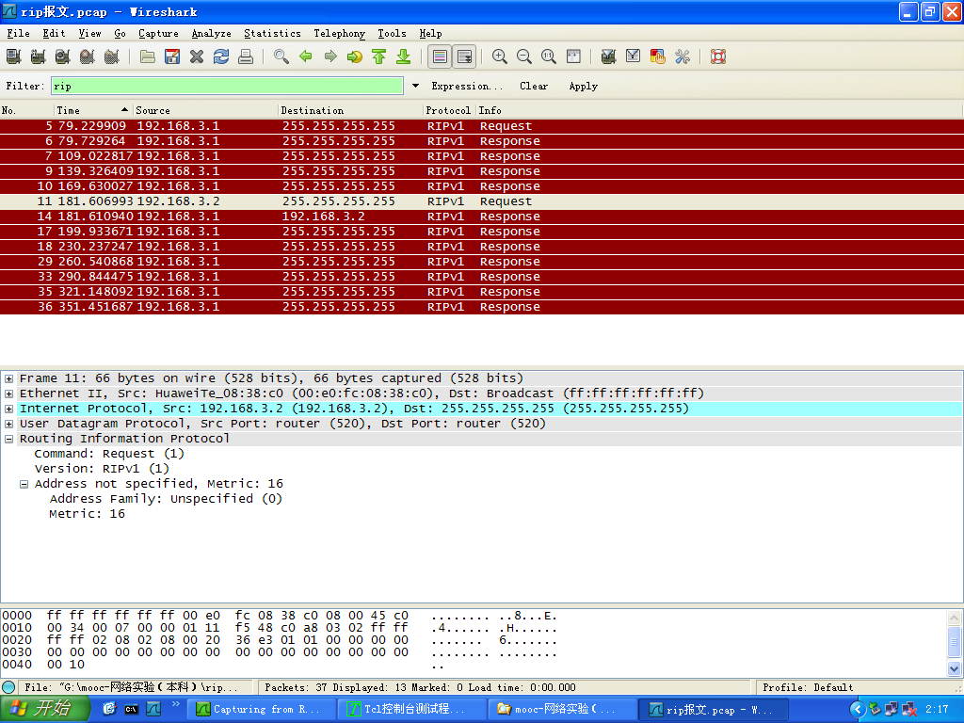
报文分析
交换机刚启动RIP时，发送request请求报文；
此后，没有request报文，只有response应答报文
每隔30s发送一次response报文。
以广播方式发送报文
Notes:
观察报文可知，RIP报文的版本号为1.交换机S1刚启动RIP时以广播（目标IP地址为255.255.255.255）的方式发送request报文，此后只发送response报文。观察应答报文的时间间隔，可知路由器每隔30s广播一次Response报文。

Slide 10
Request报文分析
命令字段为1，表示是请求选路信息的报文
版本号为1
地址簇字段是0
Metric值是16
其余字段为0。
Notes:
报文长度是66字节，目标地址255.255.255.255，是广播报文。RIP协议用UDP协议传输，端口号是520.
命令字段是1，表明是request报文，请求选路信息。版本号是1，没有指定协议簇，附加了度量值16，其余字段均为0.

Slide 11
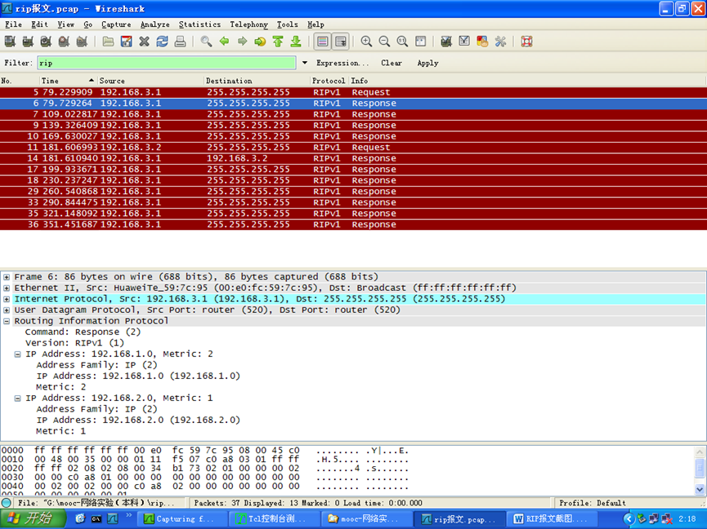
Response报文分析
命令字段是2
版本号是1
后面紧跟地址簇字段、
IP地址字段和Metric字段
Notes:
命令字段是2，表明是response报文，选路信息应答。版本号是1，指定协议簇为2，IP协议，附加了IP地址和度量值，其余字段均为0.

Slide 12

RIP1协议基础实验组网图
Vlan2:192.168.1.1/24
E0:192.168.1.2/24
S1
E0/24
Vlan1:192.168.2.1/24
E0/1
R1
E0/2
PB
PA
Ip:192.168.2.2/24
Gw:192.168.2.1
Ip:192.168.2.3/24
Gw:192.168.2.1
注：vlan1包括端口E0/1到E0/22，vlan2包括端口E0/23到E0/24

Slide 13
RIP1协议配置关键实验步骤说明
  在静态路由配置实验基础上删除配置的缺省路由，对S1和R1 分别配置RIP协议。
          [R1]rip //启动RIP协议
          [R1-rip]network 192.168.1.0 //指定启动RIP协议的网段地址
          [S1]rip
          [S1-rip]network 192.168.1.0
          [S1-rip]network 192.168.2.0
  观察R1路由表，比较与配置RIP协议前的差别。
  在R1上ping各台计算机，测试能否ping通。

Slide 14
RIP1报文结构分析关键实验步骤说明
  在RIP协议基本配置实验基础上进行，为了观察RIP报文的交互过程，先停止S1上的RIP 协议。
      [s1] undo rip
  在各台计算机上运行Wireshark ,然后在S1上运行RIP 协议。
  观察Wireshark截获的报文，分析RIP1报文。
  观察报文的交互过程。

